Slide 1

深蓝软件
努力成为中国软件的翘楚
制作人：深蓝学霸

Slide 2


JavaScript概述
第三章
JavaScript

Slide 3




知识点
算术运算符、自增、自减
关系运算符
逻辑运算符
赋值运算符

Slide 4
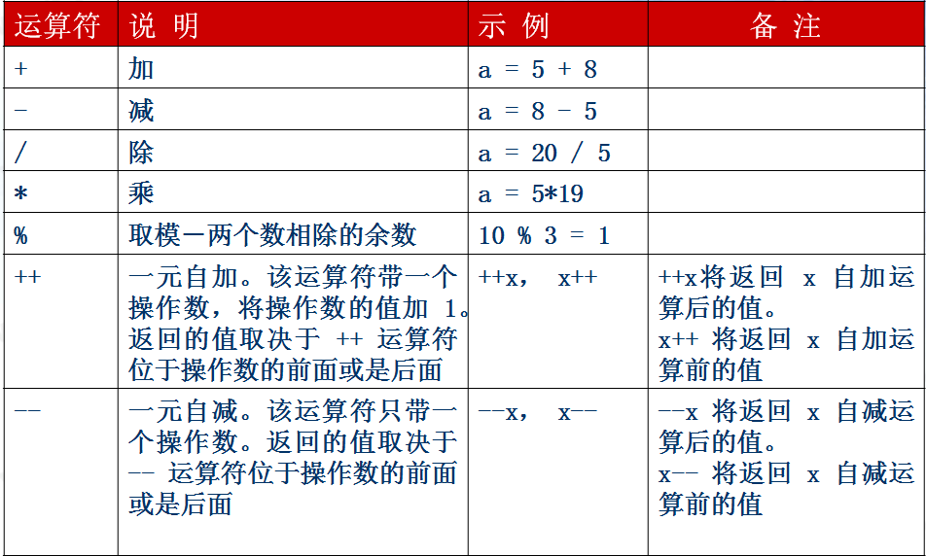
算术运算符、自增、自减

Slide 5
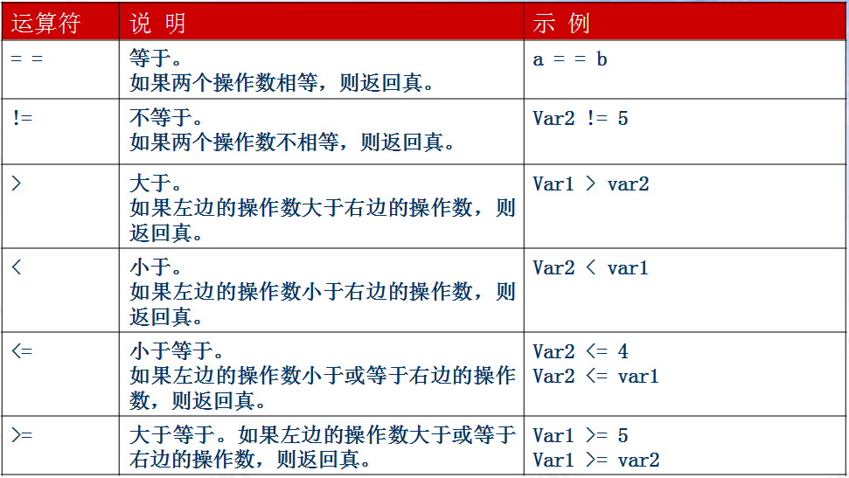
关系运算符

Slide 6
关系运算符
在相等和不等的比较上，如果操作数是非数值，则遵循一下规则：
1. 一个操作数是布尔值，则比较之前将其转换为数值，false 转成 0，true 转成 1；
2. 一个操作数是字符串，则比较之前将其转成为数值再比较
3. 一个操作数是 NaN，则==返回 false，!=返回 true；并且 NaN 和自身不等；
4. 在全等和全不等的判断上，比如值和类型都相等，才返回 true，否则返回 false

Slide 7
关系运算符（特殊值）
 | 值
null == undefined | true
'NaN' == NaN | false
5 == NaN | false
NaN == NaN | false
false == 0 | true
true == 1 | true
true == 2 | false
undefined == 0 | false
null == 0 | false
'100' == 100 | true
'100' === 100 | false

Slide 8
表达式
由运算符和操作数（变量或常量）组成的式子
算术运算符组成的式子叫算术表达式
关系运算符组成的式子叫关系表达式或者条件表达式
逻辑运算符组成的式子叫做逻辑表达式
……
如：2+3；a+5；c>3; a&&b等；

Slide 9
表达式
注】审视表达式分两步
<1>看表达式的功能
<2>看表达式的值

Slide 10
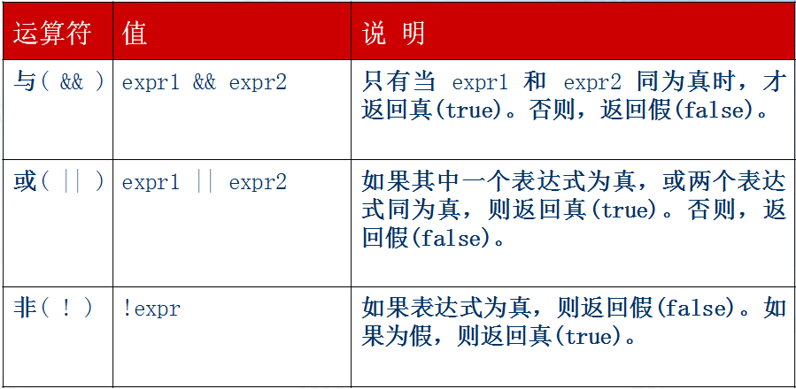
逻辑运算符

Slide 11
逻辑运算符
逻辑运算符通常用于布尔值的操作，一般和关系运算符配合使用，有三个逻辑运算符： 逻辑与(AND)、逻辑或(OR)、逻辑非(NOT)。
逻辑与运算符属于短路操作，顾名思义，如果第一个操作数返回是 false，第二个数不 管是 true 还是 false 都返回的 false。
和逻辑与运算符相似，逻辑或运算符也是短路操作。当第一操作数的求值结果为 true， 就不会对第二个操作数求值了。
逻辑非运算符可以用于任何值。无论这个值是什么数据类型，这个运算符都会返回一个 布尔值。它的流程是：先将这个值转换成布尔值，然后取反。

Slide 12
赋值运算符
赋值运算符用等于号(=)表示，就是把右边的值赋给左边的变量。
复合赋值运算符通过 x=的形式表示，x 表示算术运算符。

Slide 13
其他运算符
1.字符串运算符
字符串运算符只有一个，即："+"。它的作用是将两个字符串相加。 规则：至少一个操作数是字符串即可。
2.逗号运算符
逗号运算符可以在一条语句中执行多个操作。
3.三元(目)条件运算符
语法：表达式1?表达式2：表达式3
表达式1为真时，则执行表达式2，否则执行表达式3

Slide 14
运算符优先级
运算符 | 描述
. [] () | 对象成员存取、数组下标、函数调用等
++ -- ~ ! delete new typeof void | 一元运算符
* / % | 乘法、除法、去模
+ - + | 加法、减法、字符串连接
<< >> >>> | 移位
< <= > >= instanceof | 关系比较、检测类实例
== != === !== | 恒等(全等)
& | 位与
^ | 位异或
| | 位或
&& | 逻辑与
|| | 逻辑或
?: | 三元条件
= x= | 赋值、运算赋值
, | 多重赋值、数组元素

Slide 15
本
章
结
束

